Slide 1
Lecture 5 数据库系统实验
Yubao Liu (刘玉葆）
School of Data and Computer Science
Sun Yat-sen University

Slide 2
本节课提纲
实验目的
实验内容
实验示例
练习

Slide 3
实验目的
熟悉SQL的数据更新操作，
能够使用SQL语句对数据库进行数据插入、更新、删除操作。

Slide 4
实验内容
在本次实验中,主要的内容是如何使用SQL语句对数据进行更新。
使用 INSERT INTO语句插入数据,包括插入一个元组或将子查询的结果插入到数据库中两种方式。
·使用 SELECT INTO语句,产生一个新表并插入数据。
使用 UPDATE语句可以修改指定表中满足 WHERE子句条件的元组,有三种修改的方式:修改某一个元组的值,修改多个元组的值,带子查询的修改语句。
使用 DELETE语句删除数据:删除某一个元组的值,删除多个元组的值,带子查询的删除语句。

Slide 5
实验示例
以 school数据库为例，在该数据库中存在4张表格，分别为
students (sid, sname , email , grade)
teachers (tid, tname , email , salary )
courses (cid, cname , hour )
choices (no, sid , tid , cid , score )
在数据库中，存在这样的关系，学生可以选择课程。一个课程对应一个教师。
在CHOICES表中保存学生的选课记录。

Slide 6
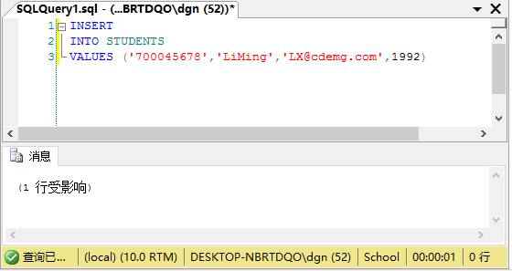
实验示例
1. 向students表中插入元祖（学号：700045678，姓名：LiMing，email：LX@cdemg.com，年级：1992）

Slide 7
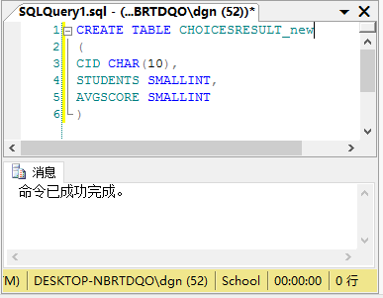
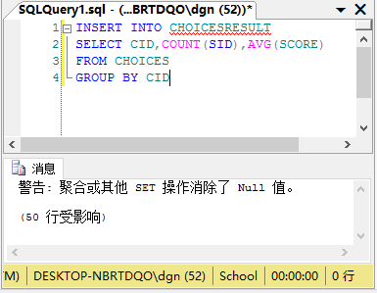
实验示例
2.对每个课程，求学生的选课人数和学生的平均成绩，并把结果存入数据库。使用select into和insert into两种方式实现。
1) Insert into方式。因为数据库school中没有这个表，所以需要先建一个表，再插入数据。
先建新表
再插入数据

Slide 8
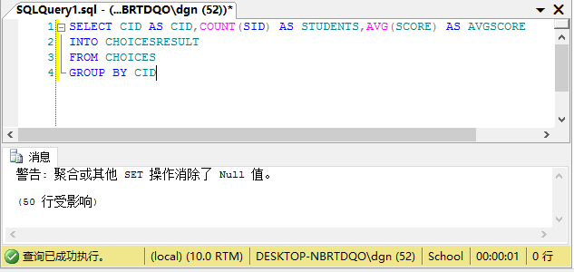
实验示例
2)Select into方式。Select into 与insert into 的区别在于：select into 可以同时建立一个新表，不需要像insert into那样需要先定义了表才能插入数据。

Slide 9
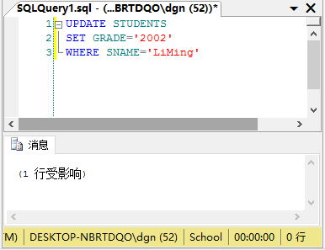
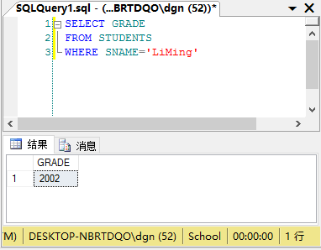
实验示例
3. 在students表中，将姓名为“LiMing”的学生的年级改为“2002”。
（修改指定元祖，可以使用where子句来实现。）
查询，已修改成功

Slide 10
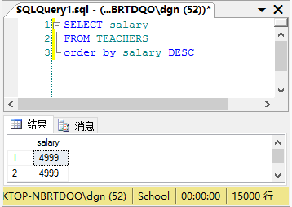
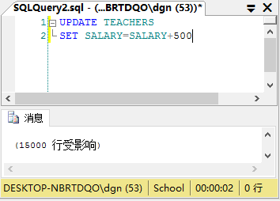

实验示例
4.在teachers表中，将所有教师的工资多加500元。
修改前
修改成功

Slide 11
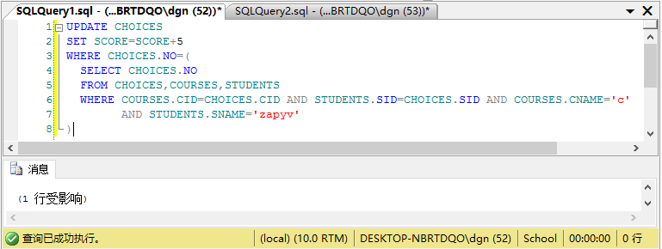
实验示例
5.将姓名为zapyv的学生的课程“C”的成绩加上5分。
（要修改的元祖，要通过一个where子句来实现）

Slide 12
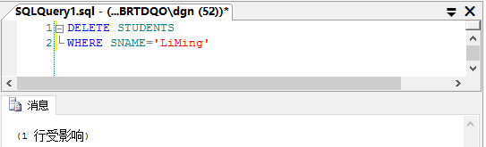
实验示例
6.在students表中，删除姓名为“LiMing”的学生信息。
注意：使用delete语句删除元祖，必须在where子句中明确指出删除对象，如果省略where子句，则使整张表数据都删除！使用delete语句时，一定写好where子句！）

Slide 13
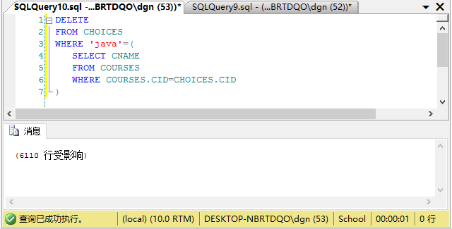
实验示例
7. 删除所有选修课程“java”的选课记录。

Slide 14
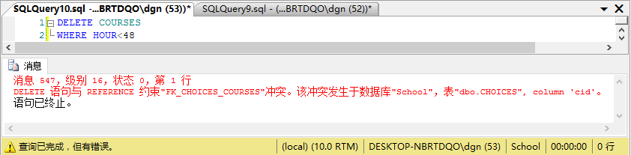
实验示例
8.在courses表中删去课时<48的操作。
报错原因：delete不满足表定义的约束条件。
因为COURSES表中cid属性，在CHOICES表中作为外键存在，所以存在约束“FK_CHOICES_COURSES”。所以该约束限制了对表COURSES的删除操作。

Slide 15
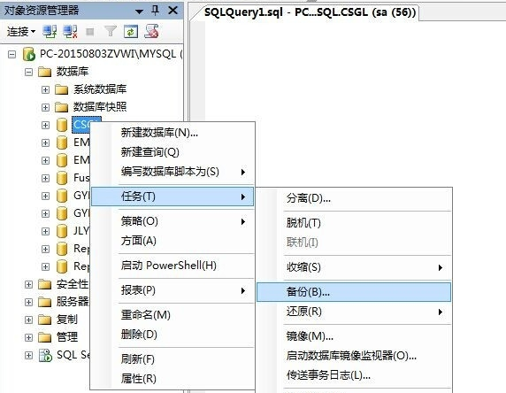
数据库备份步骤

Slide 16
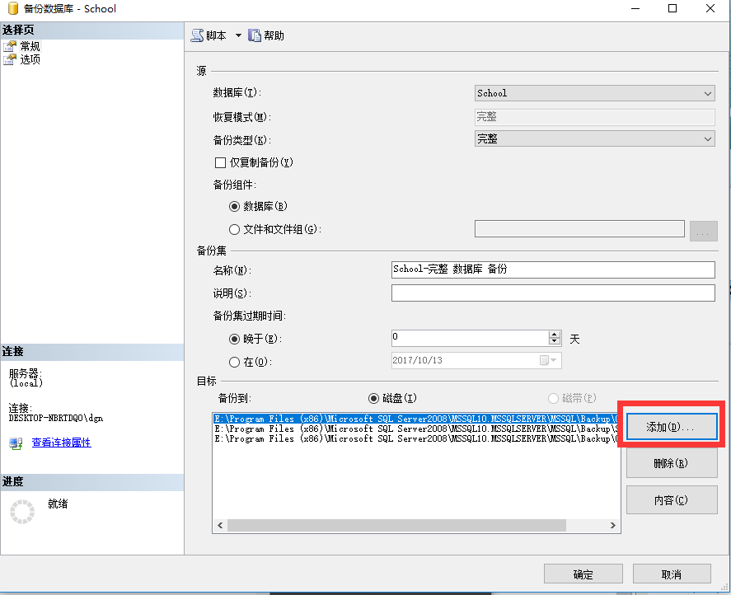
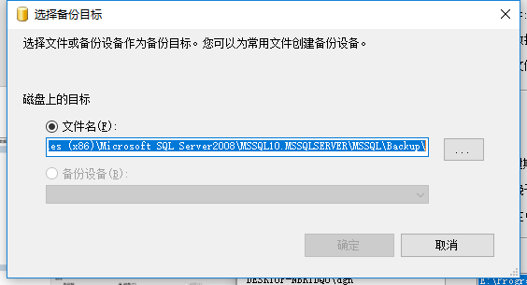
数据库备份步骤
选择数据库备份路径

Slide 17
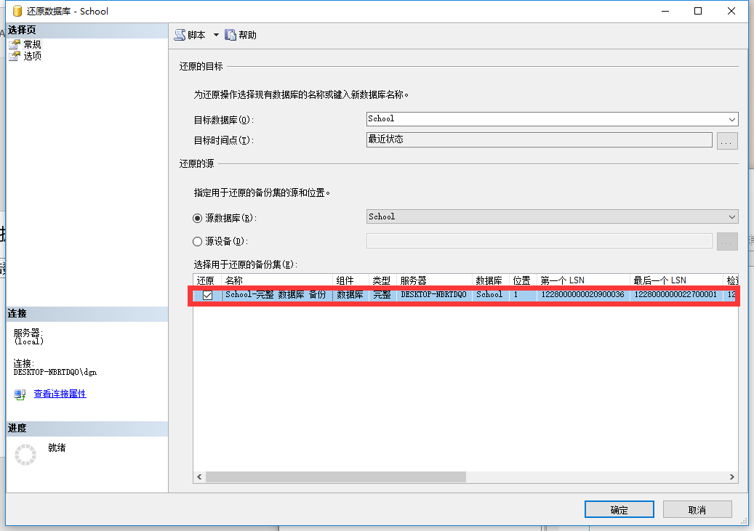
数据库恢复步骤
右击数据库“shool”→“任务”→“还原”→“数据库”

Slide 18
练习
(1)向 STUDENTS表插入编号是“800022222”且姓名是“ WangLan”的元组。
(2)向 TEACHERS表插入元组(“200001000”,“LXL”,“s4zrck@pew,net”,“3024”)。 (3)将 TEACHERS表中编号为“200010493”的老师工资改为4000。 (4)将 TEACHERS表中所有工资小于2500的老师工资改为2500。
(5)将编号为“200016731”的老师讲授的课程全部改成由姓名为“rnupx”的老师讲授。 (6)更新编号“800071780”的学生年级为“2001”。 (7)删除没有学生选修的课程。 (8)删除年级高于1998的学生信息。 (9)删除没有选修课程的学生信息。 (10)删除成绩不及格的选课记录 。

